Slide 1

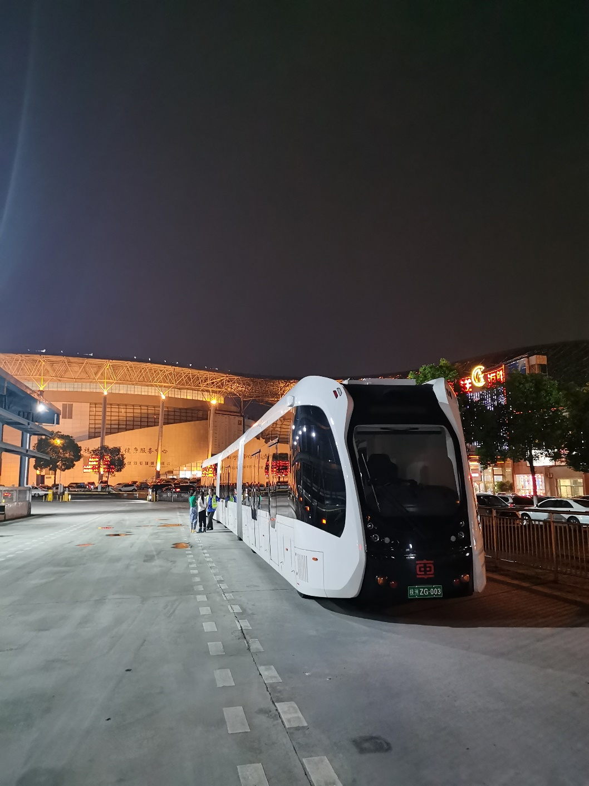


株洲
DAN智云-未来创造者
HOMETOWN
我的家乡
DAN智云
ABOUT
MY
HOMETOWN
主讲人：陈德林
PPT制作人：陈德林
Notes:
说到家乡，相信大家都有不少的感触，你可能来自野火烧不尽，春风吹又生的大草原，可能来自日出江花红生火春来江水映如蓝的江南，又或是来自大漠孤烟直长河落日圆的塞北边疆，相信大家对自己的家乡都有无比的热爱与眷恋。下面我就来讲讲我的家乡，亲爱的老师，亲爱的同学们，今天我演讲的主题是我的家乡-株洲

Slide 2

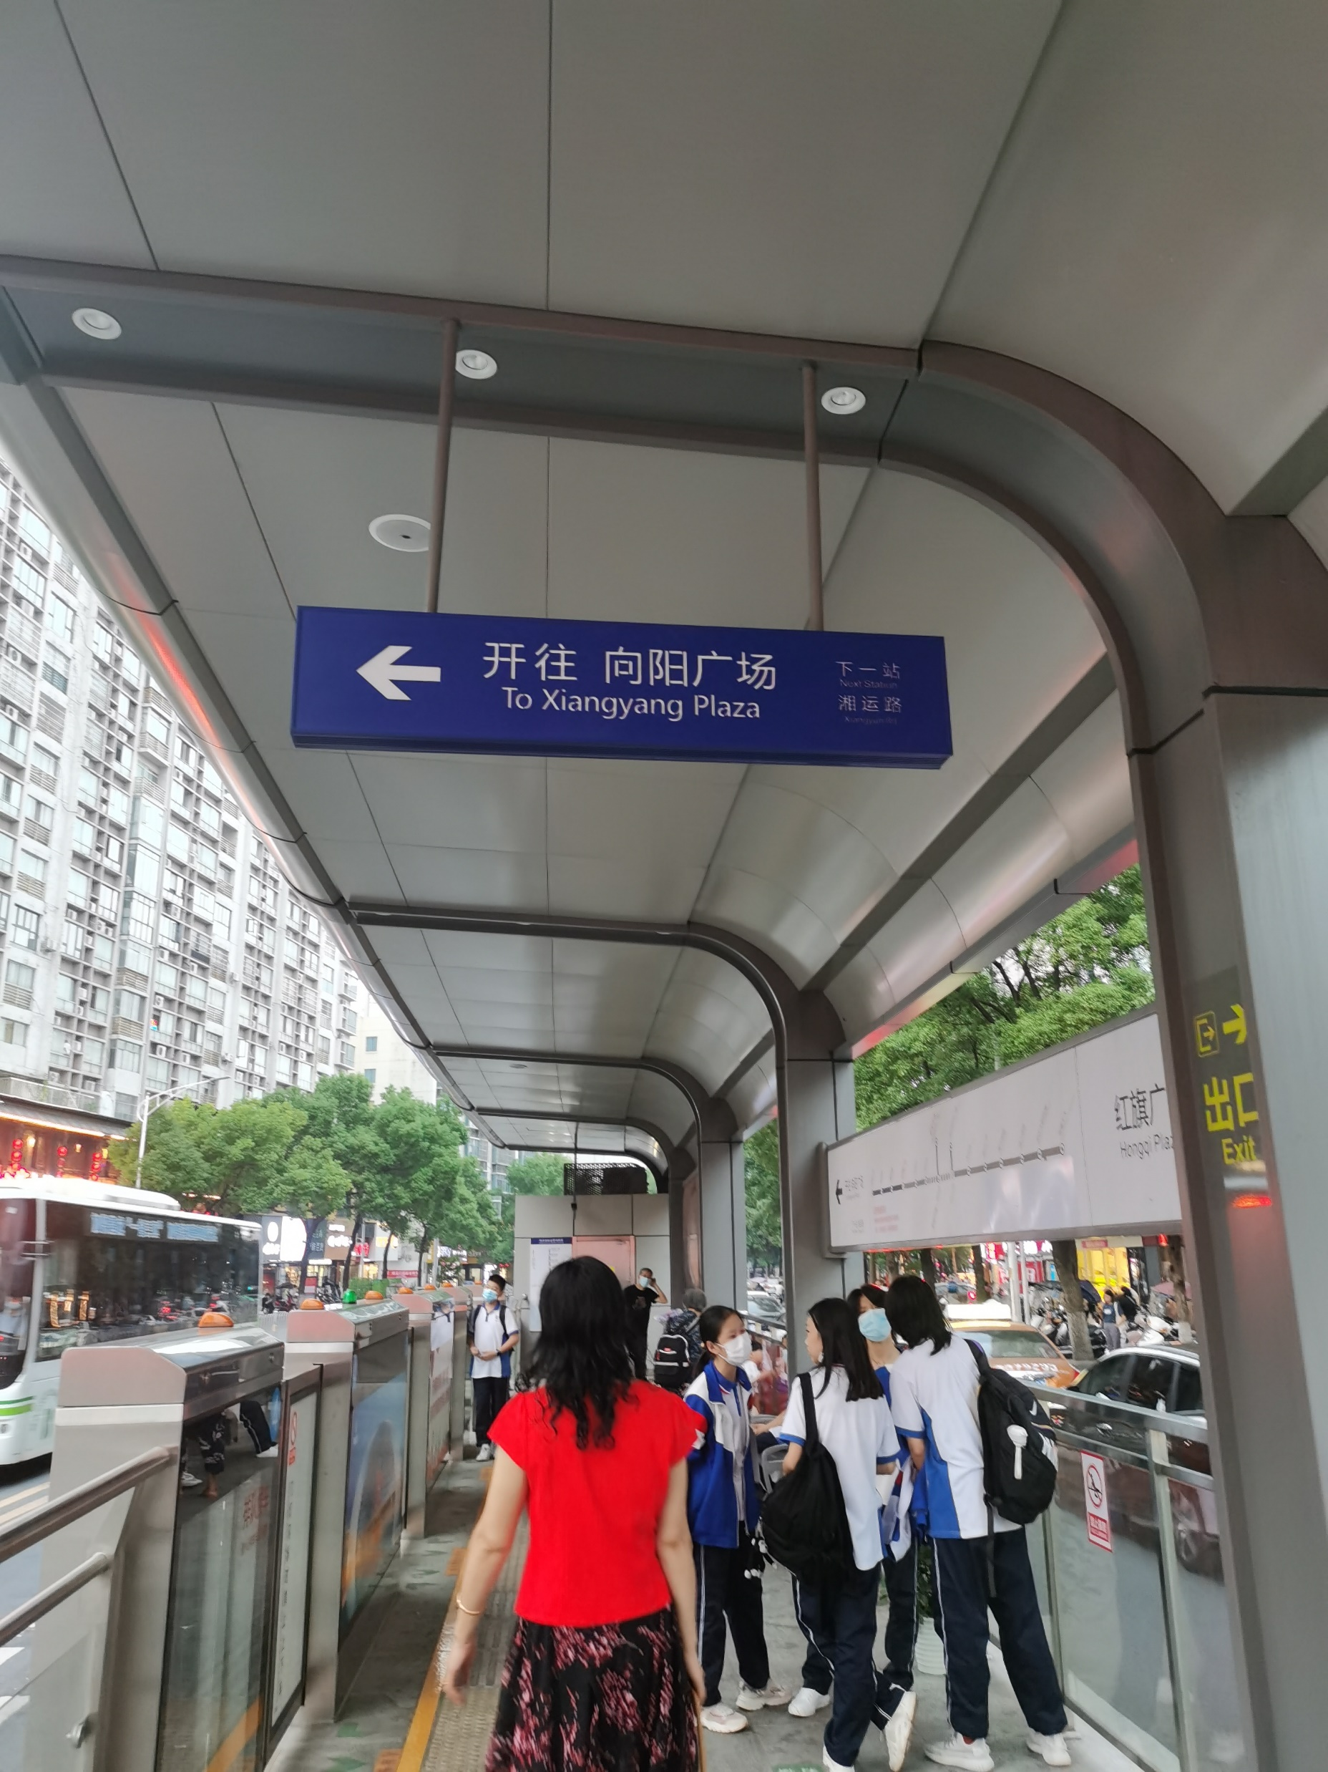
株洲
CONTENTS-目录
01
02
特色交通
智慧城市
Featured transportation
Smart cities
03
04
红色足迹
美丽景色
Red footprints
Beautiful views
Notes:
我这次演讲分为4个部分，第一部分特色交通，第二部分智慧城市，第三部分红色足迹，第四部分美丽景色。

Slide 3
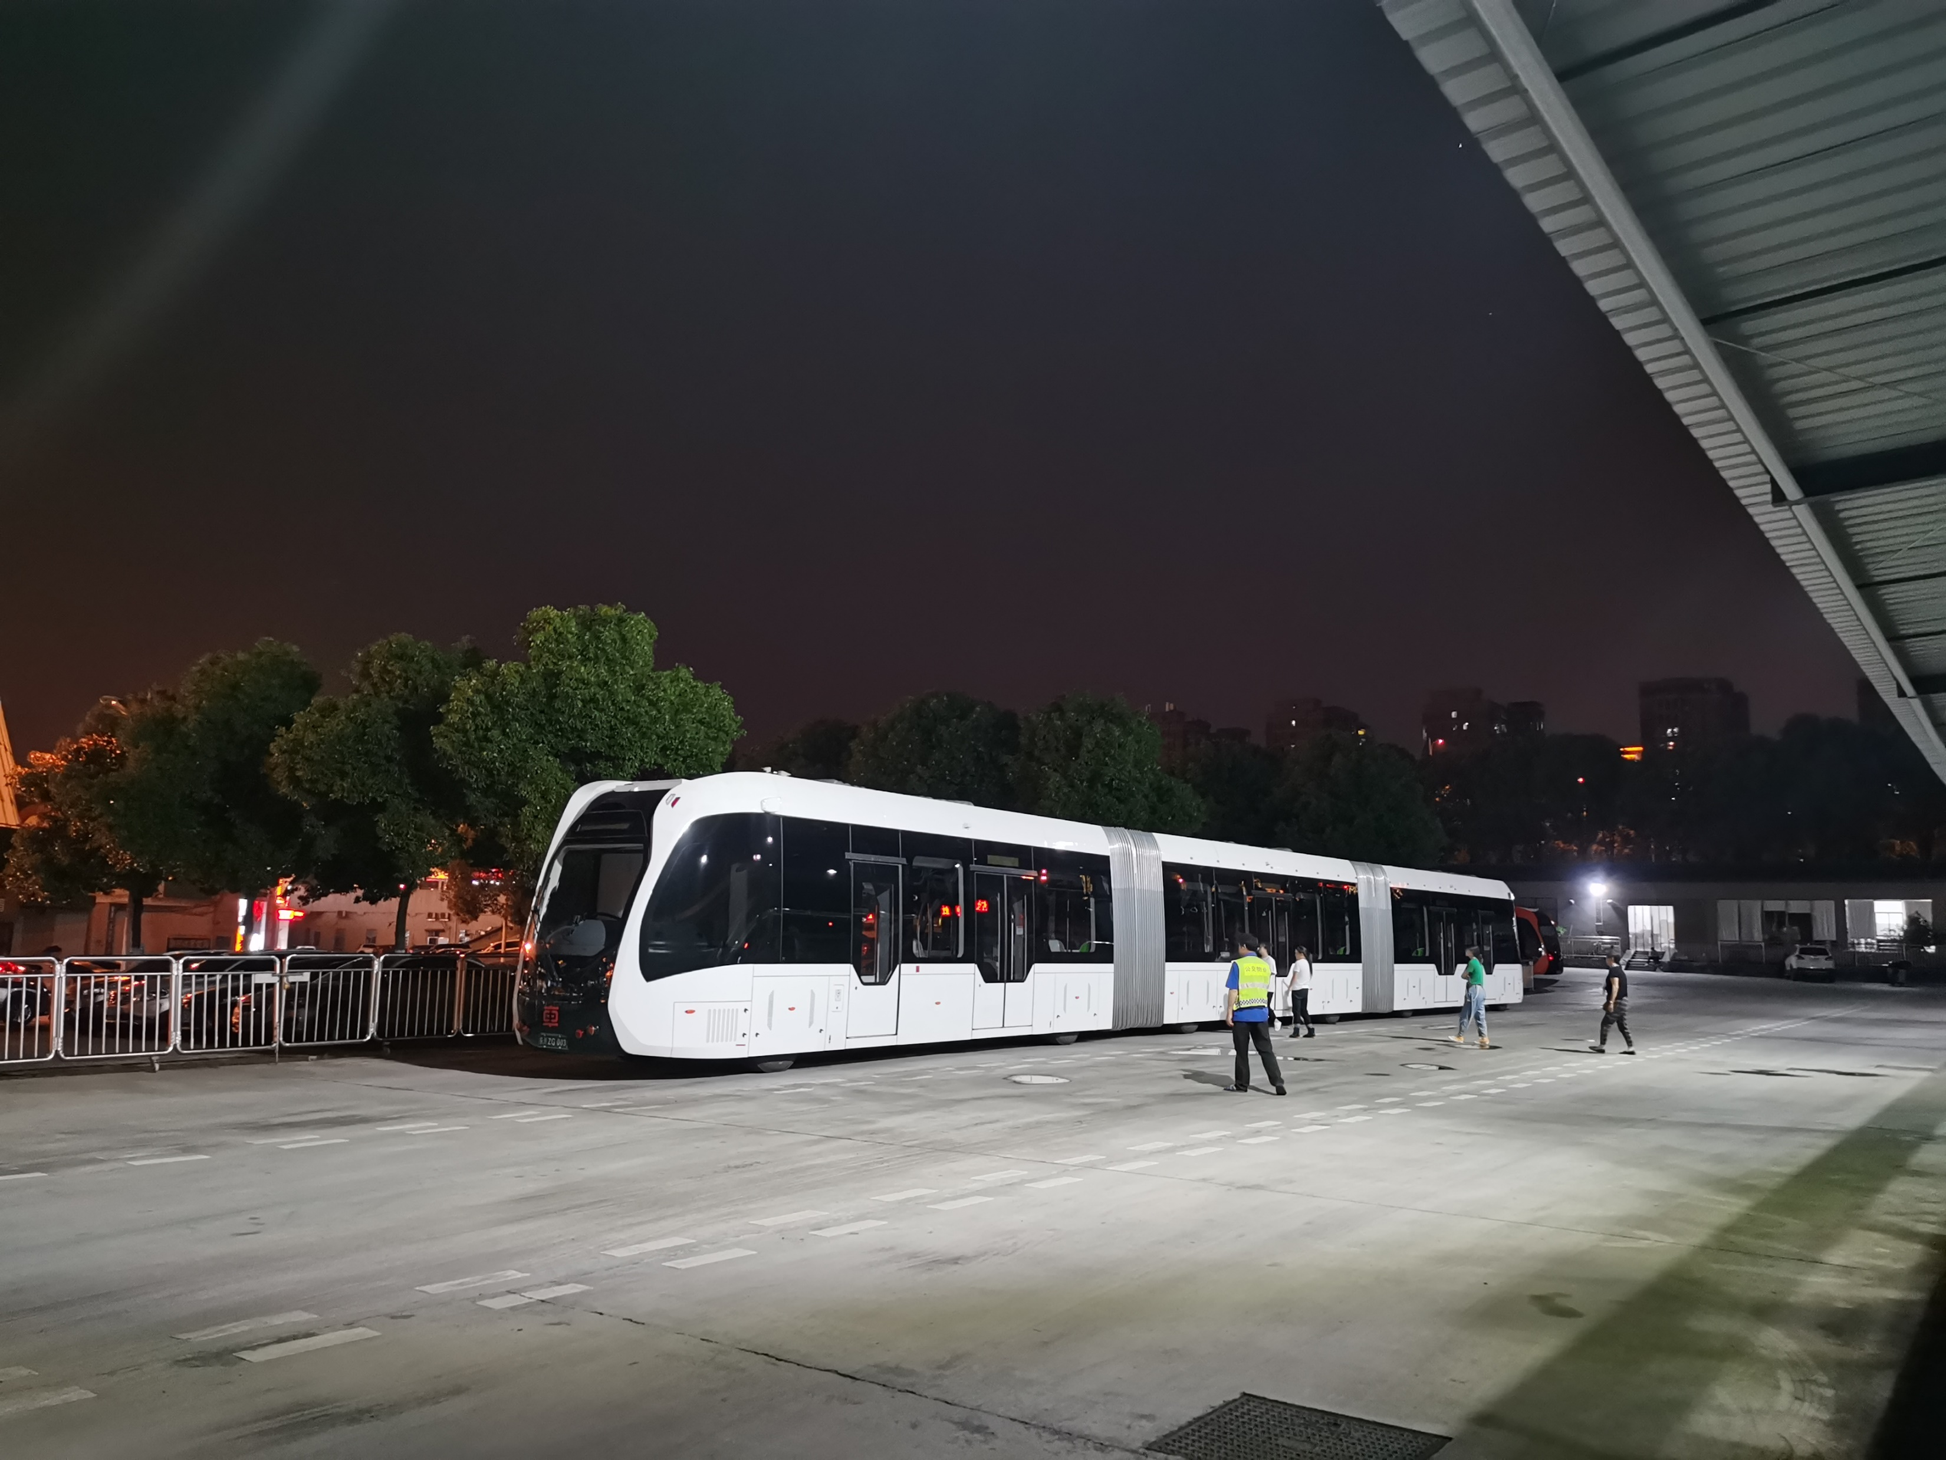
株洲
PART
特色交通
Featured transportation
01
Notes:
下面就让我们一起进入今天的第一部分，感受属于我家乡的特色交通。

Slide 4
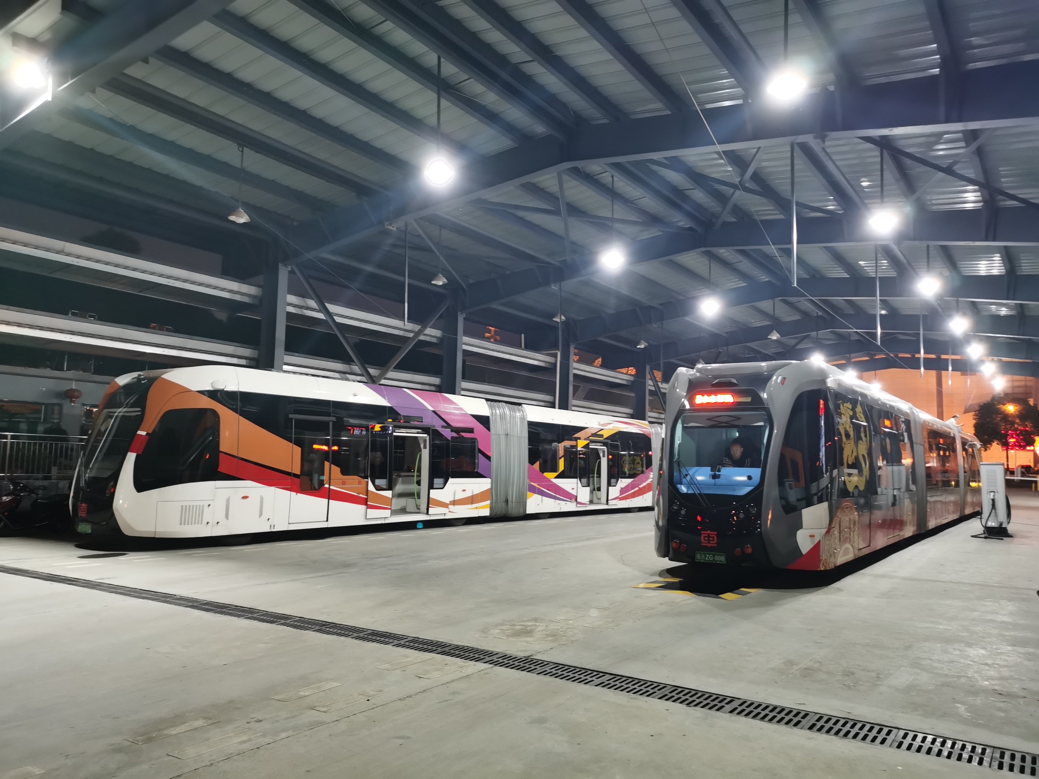
株洲
01
特色交通
Featured transportation
智轨是株洲交通的一大特色
advantage 1
零排放
智轨是中铁第四勘察设计院集团有限公司设计和中车株洲电力机车研究所有限公司研制的全新交通工具，设计最高时速为70公里，但因为不依赖钢轨行驶，所以一条运行线的建设周期仅需一年，能快速投入使用。
advantage 2
运力高
advantage 3
无污染
零排放
建设快
advantage 4
建设快
无污染
运力高
供电方式多
advantage 5
供电方式多
Notes:
众所周知，智轨是猪周加重的一大特色。他是中铁第四勘察设计院集团有限公司设计和中车株洲电力机车研究所有限公司研制的全新交通工具，设计最高时速为70公里，但因为不依赖钢轨行驶，所以一条运行线的建设周期仅需一年，能快速投入使用。并且智慧还具有零排放运力高无污染建设快供电方式都等优势，为我们的日常出行提供了便利。

Slide 5
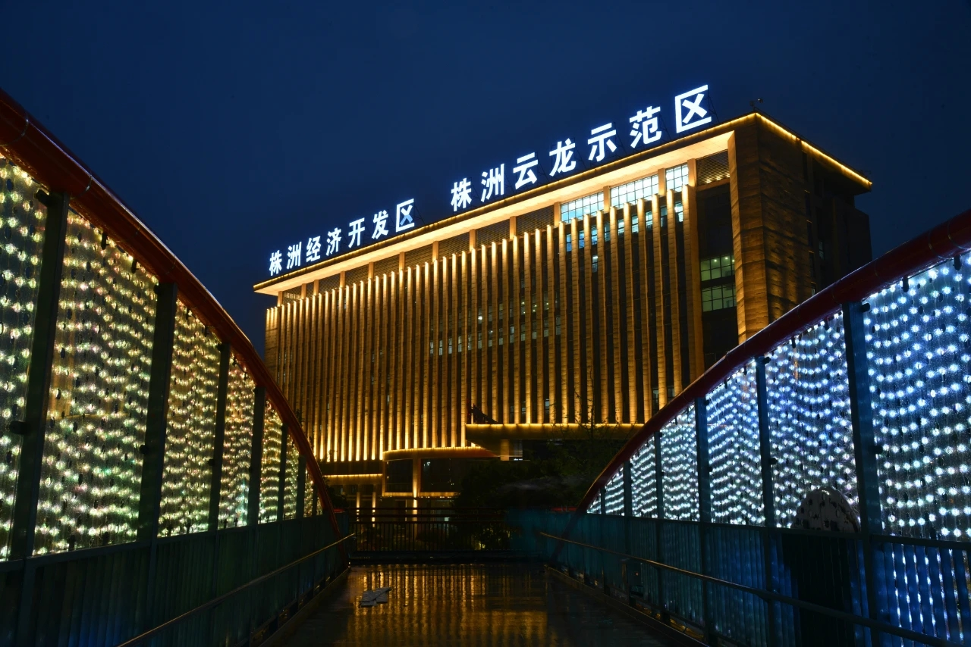
株洲
01
特色交通
Featured transportation
云龙示范区管委会（区政府）
重工业
育才路
华南路
红旗广场
科技
X+
X+
火车拖来的城市
重工业城市
铁路枢纽
Notes:
株洲素来就有火车拖来的城市支撑，由京广与沪昆的铁路干线枢纽到如今的高科技重工业城市，70年来，株洲发生了翻天覆地的变化。由曾经的自行车走全城，到如今的一条智轨线就能满足基本的出行需求。我想真心的对家乡的建设者们说一句，您辛苦了！

Slide 6

株洲
PART
智慧城市
Smart cities
02
Notes:
下面我们来到第二部分，智慧城市。大家都知道，

Slide 7
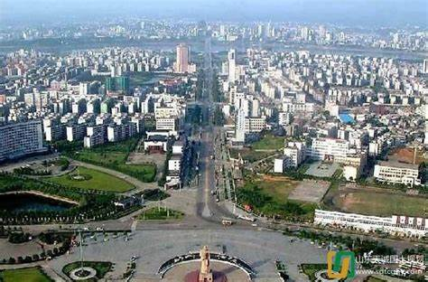
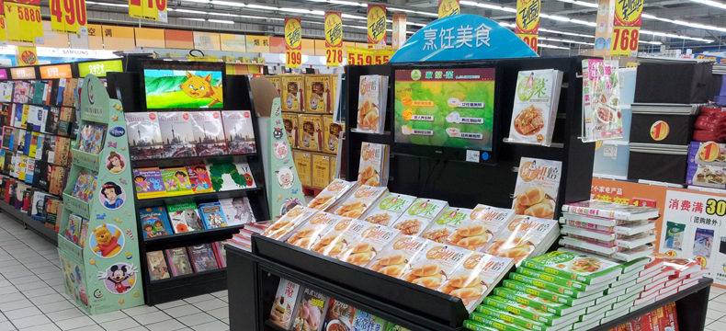
株洲
02
智慧城市
Smart cities
科技让城市更好地发展
Technology enables cities to develop better
71%
城镇化
我市城镇化率为71.26%，高于全国63.89%和全省58.76%的平均水平，比2010年提高14.78个百分点，居全省第2位。
零售店铺零售额增长
50%
1-2月，在限额以上单位有店铺零售中，百货店、专业店和专卖店同比分别增长19.8%、12.1%和9.6%，比上年12月分别加快15.1、11.2和13.7个百分点，比2021年同期两年平均分别加快12.9、11和8.2个百分点。便利店同比增长50.6%，比上年12月加快35.1个百分点。
Notes:
科技能让城市更好的发展。我的家乡株洲市城镇化率为71.26%，高于全国63.89%和全省58.76%的平均水平，比2010年提高14.78个百分点，居全省第2位。与此同时，株洲市零售店铺零售额增长
在1-2月，在限额以上单位有店铺零售中，百货店、专业店和专卖店同比分别增长19.8%、12.1%和9.6%，比上年12月分别加快15.1、11.2和13.7个百分点，比2021年同期两年平均分别加快12.9、11和8.2个百分点。便利店同比增长50.6%，比上年12月加快35.1个百分点。可以看到科技的发展对城市的发展有很大的帮助。

Slide 8
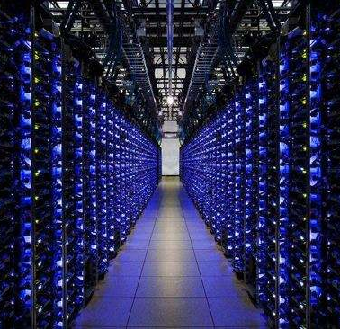
株洲
02
智慧城市
Smart cities
有效的决策
由于智慧城市是技术驱动的，因此大多数决策能力来自收集的数据和观察到的社会趋势。作为消费市场，大数据和分析将成为监控和满足城市需求的有效工具。
更好的交通
智慧城市意味着不会导致环境退化或损害的智能技术。例如，智慧城市预见到通过电动汽车、飞行汽车和氢能汽车的交通方式将发生变化
更安全的社会
有了先进的设备和监控系统在这个现代化时代投入使用，就有可能驯服犯罪活动。由于公园、街道和家庭都配备了传感器、闭路电视摄像机和语音识别系统，市民将比以前更安全。
Notes:
株洲市也在云南师范区建立了城市心脏大数据中心，右边的图呢就是我们的大数据中心机房了，这是为我们株洲建成智慧城市做准备，建成智慧城市后，城市将可以有效的决策
由于智慧城市是技术驱动的，因此大多数决策能力来自收集的数据和观察到的社会趋势。作为消费市场，大数据和分析将成为监控和满足城市需求的有效工具。 城市将会拥有更好的交通，智慧城市意味着不会导致环境退化或损害的智能技术。例如，智慧城市预见到通过电动汽车、飞行汽车和氢能汽车的交通方式将发生变化
城市还会拥有更安全的社会
因为有了先进的设备和监控系统在这个现代化时代投入使用，就有可能驯服犯罪活动。由于公园、街道和家庭都配备了传感器、闭路电视摄像机和语音识别系统，市民将比以前更安全。

Slide 9
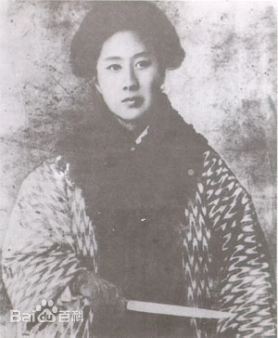
株洲
秋瑾
PART
红色足迹
Red footprints
03
Notes:
株洲不仅工业发展，红色足迹也不少。下面就跟着我一起进入我们今天的第三部分红色足迹。

Slide 10
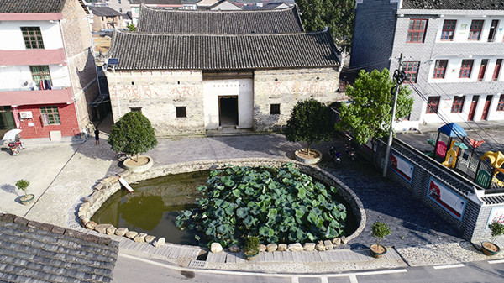
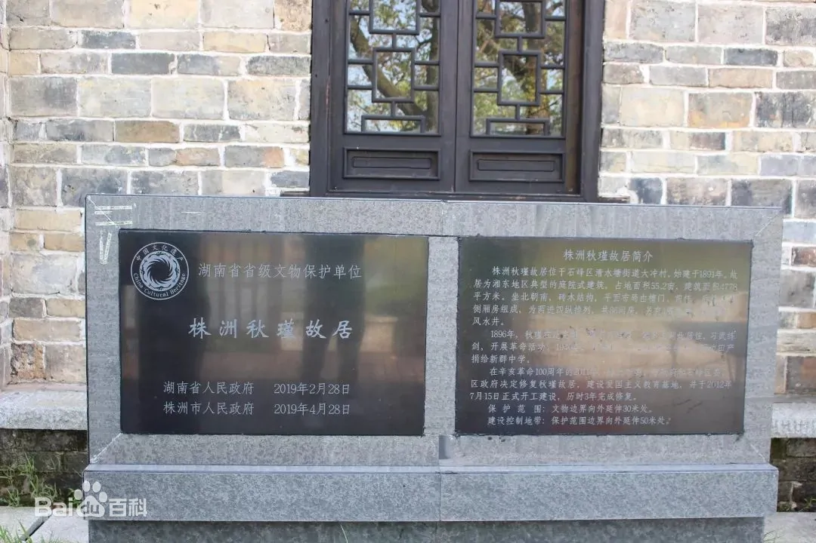
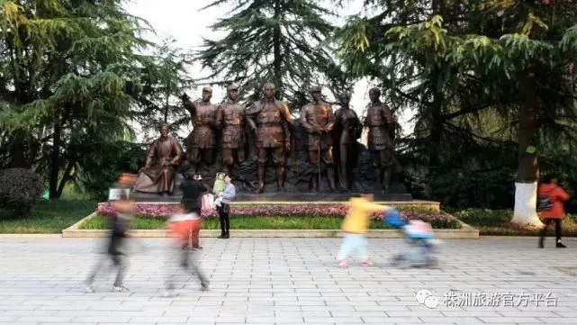
株洲
03
红色足迹
Red footprints
红军村
秋瑾故居
烈士纪念园
茶陵县严塘镇东南，罗霄山脉山脚下，有一个名为湾里的“红军村”，村里留存了湘赣苏区第一个县级苏维埃政府——茶陵县苏维埃政府、红军政治保卫局、工农红军独立师办事处等20多处红色旧址。
据1977年10月台北出版的《湖南文献》记载：1939年王沅德应时任昭阳乡乡长所求，将“大冲别墅”无条件赠与新群中学为校舍，只要求留一间设“秋瑾堂”，以追念母亲。
位于荷塘区新华路，在此埋藏着与日军激战的上千名死难军民遗骸，是集纪念、休闲功能于一体，设施完备，风景优美的纪念性公园。
Notes:
这里我一共放上了3个株洲人民的红色足迹景点。第一个是红军村
，它位于茶陵县严塘镇东南，罗霄山脉山脚下，有一个名为湾里的“红军村”，村里留存了湘赣苏区第一个县级苏维埃政府——茶陵县苏维埃政府、红军政治保卫局、工农红军独立师办事处等20多处红色旧址。
第二个是秋瑾故居。
据1977年10月台北出版的《湖南文献》记载：1939年王沅德应时任昭阳乡乡长所求，将“大冲别墅”无条件赠与新群中学为校舍，只要求留一间设“秋瑾堂”，以追念母亲。
第三个是烈士纪念园，也就是我们曾经常常说的“流芳园”。它位于位于荷塘区新华路，在此埋藏着与日军激战的上千名死难军民遗骸，是集纪念、休闲功能于一体，设施完备，风景优美的纪念性公园。

Slide 11
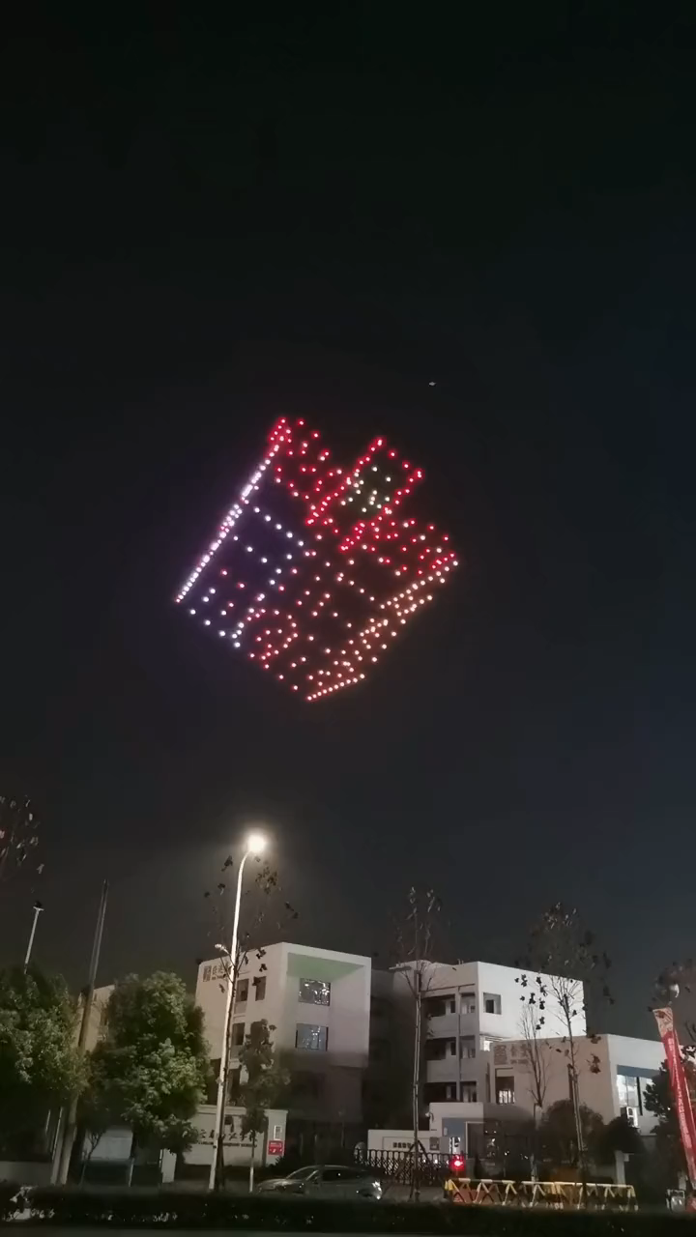
株洲
PART
万达广场开业无人机灯光秀
美丽景色
Beautiful views
04
Notes:
接下来就来到了大家最期待的部分。株洲的美丽景色，右边的动图是株洲万达广场开业那天无人机灯光秀的实拍镜像。

Slide 12
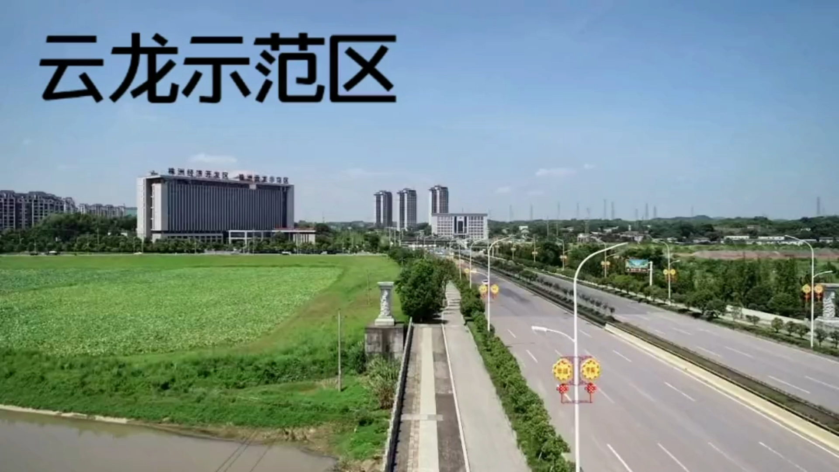
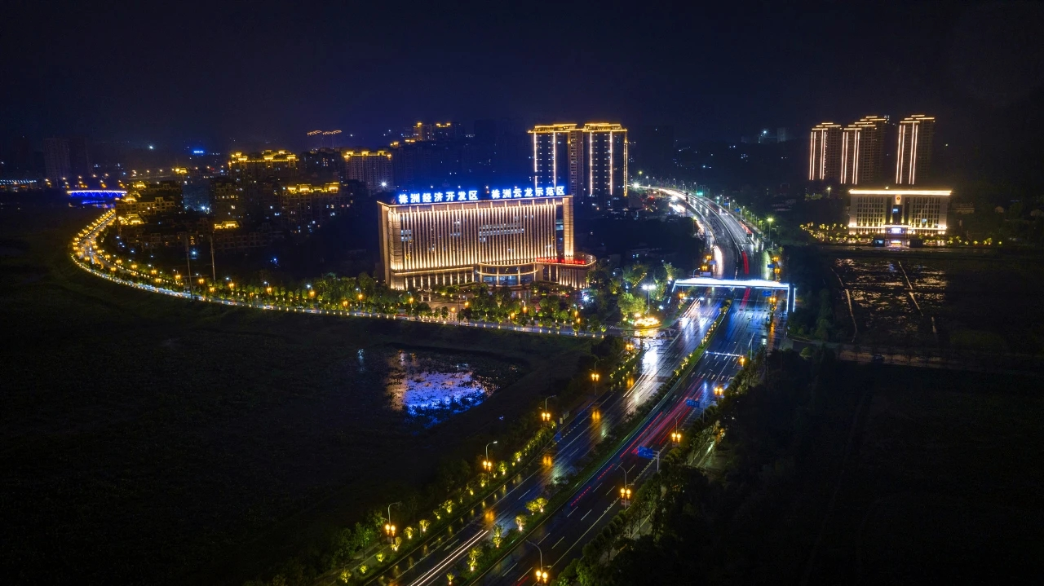
株洲
04
美丽景色
Beautiful views
长株融城的前沿阵地
新兴产业的发展高地
云龙示范区是株洲对接中国（湖南）自贸区长沙片区、长沙临空经济示范区、高铁片区以及规划建设的长株潭东部先进制造业产业带的最前沿和桥头堡。
作为株洲市信息技术及北斗应用产业链的主要承载地，重点发展先进装备与新一代信息技术（含北斗应用）和生物医药（含医疗器械）产业。
产教融合的科创基地
宜居宜业的投资福地
总面积13.9平方公里的湖南（株洲）职教科技园是中南地区最大的职业教育基地，入驻院校10所，在校学生11余万人，每年培养技能人才3万余人，正加快提质升级，致力打造与长沙岳麓山大学科技城齐名的湖南九郎山职教科创城。
按照“授全权、负全责”的原则，湖南省人民政府、株洲市人民政府授权行使市级行政经济管理权限，享有市级财政管理体制，使用市直职能部门2号公章，做到园区事园区办。
Notes:
这一张幻灯片介绍的是我们的云龙示范区，这里不仅景色优美，而且是长株融城的前沿阵地，云龙示范区是株洲对接中国（湖南）自贸区长沙片区、长沙临空经济示范区、高铁片区以及规划建设的长株潭东部先进制造业产业带的最前沿和桥头堡。
这里还是产教融合的科创基地
，总面积13.9平方公里的湖南（株洲）职教科技园是中南地区最大的职业教育基地，入驻院校10所，在校学生11余万人，每年培养技能人才3万余人，正加快提质升级，致力打造与长沙岳麓山大学科技城齐名的湖南九郎山职教科创城。
这里也是新兴产业的发展高地
，作为株洲市信息技术及北斗应用产业链的主要承载地，重点发展先进装备与新一代信息技术（含北斗应用）和生物医药（含医疗器械）产业。
这里还是宜居宜业的投资福地
，按照“授全权、负全责”的原则，湖南省人民政府、株洲市人民政府授权行使市级行政经济管理权限，享有市级财政管理体制，使用市直职能部门2号公章，做到园区事园区办。
这样一看，是不是显得我们的株洲更加美丽？

Slide 13
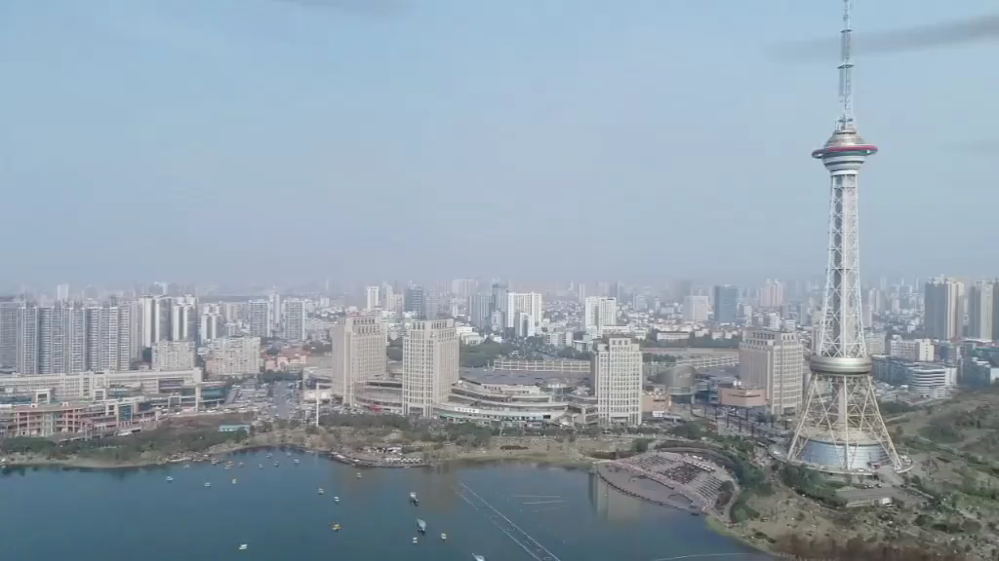
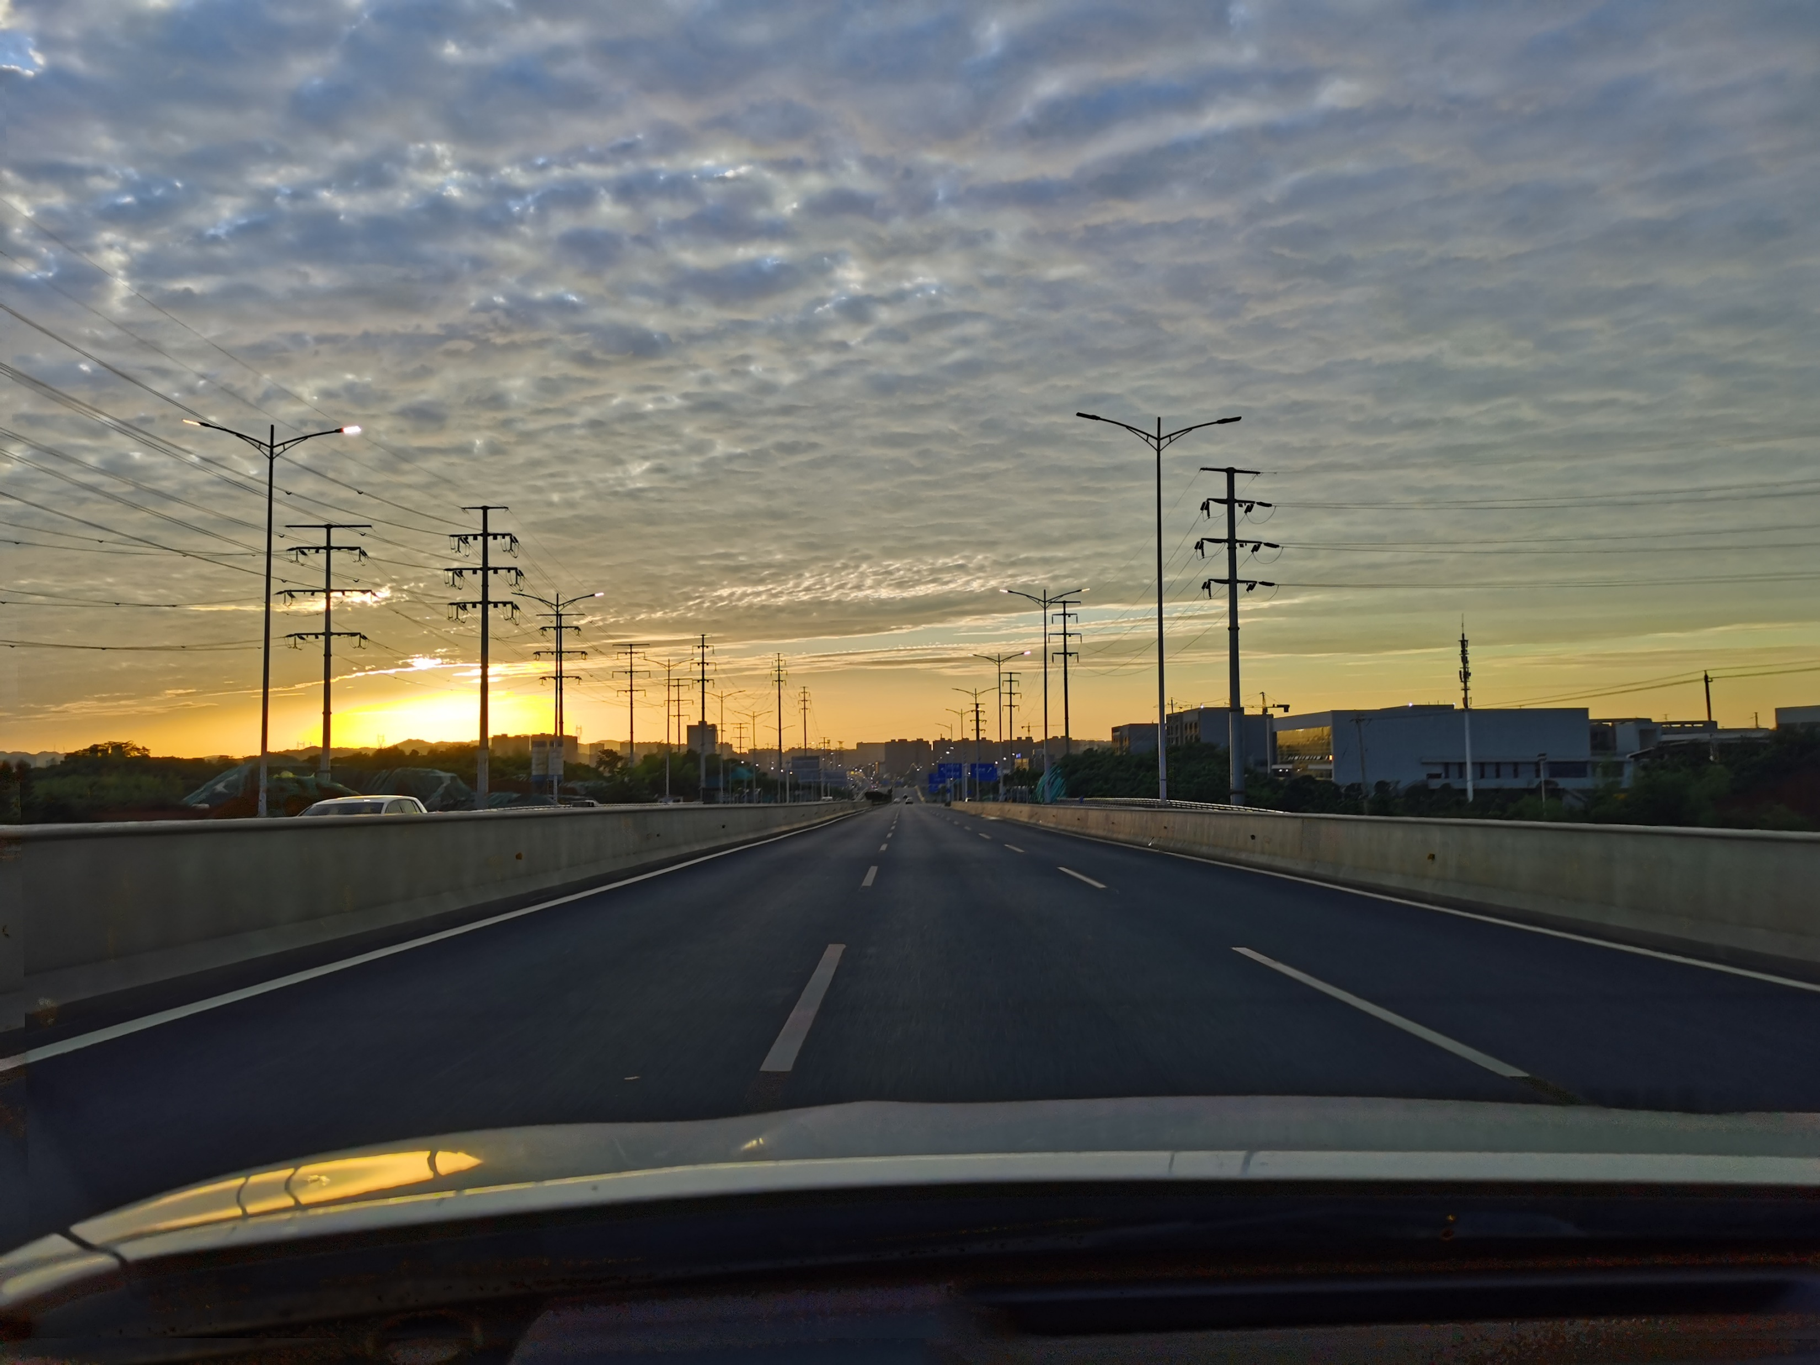
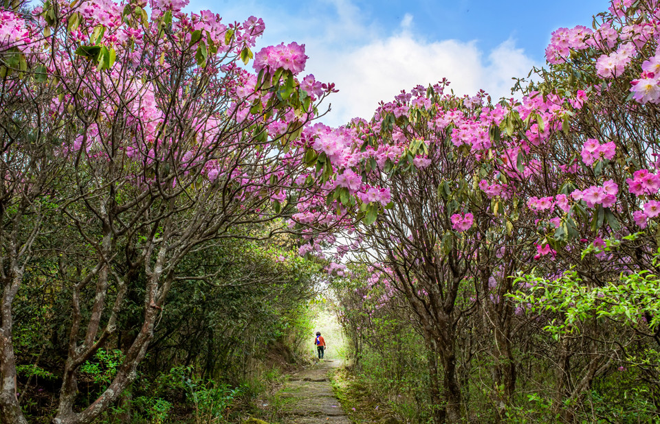
株洲
04
美丽景色
Beautiful views
风景
美如画
航拍株洲神农城，一起来体验在空中畅游株洲的感觉吧！
1
炎陵云上大院
茶盐古道上的杜鹃花，来自株洲市政府网站，文化旅游广电体育局
2
株洲经开区政府大楼
从彩虹天桥拍摄，给人一种意想不到的视觉震撼。来自手机拍摄
3
市区云龙大道
夕阳晚霞，傍晚的云龙大道景色令人叹为观止。来自手机拍摄。
Notes:
下面就跟着我们的无人机一起来看看株洲其他地方的美丽景色。这里无人机航拍的背景是株洲神龙城，而这3个小的图片第一幅是严厉云上大院图片中是察言古道上的杜鹃花。第 2幅图是株洲经开区的政府大楼，这张照片从彩虹天桥拍摄，给人一种意想不到的设计震撼。第三第三幅照片呢，就是我们社区的云峰大道了，夕阳晚霞，傍晚的云龙大道景色令人叹为观止。。

Slide 14


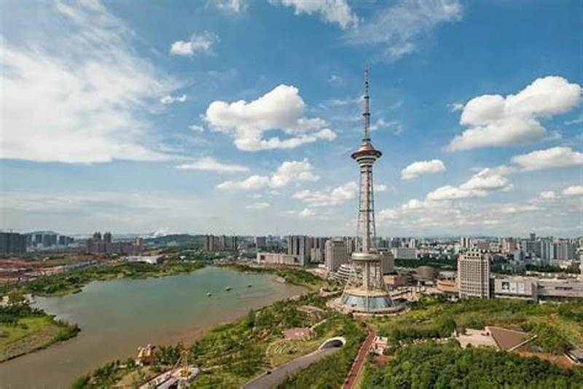
株洲
04
美丽景色
Beautiful views
花湖谷景区
中国动力谷
中国花湖谷“大花海”景区面积达11.6万亩，其核心景区“紫薇园”面积1.13万亩，是目前国内规模最大的紫薇花海。
01
02
中国动力谷的范围包括株洲市的全地域，核心区域是石峰区的轨道交通城、芦淞区的通用航空城、高新区的新能源汽车城和动力谷自主创新园。
神农城
中国陶瓷谷
株洲神农城以神农文化为主题，在原炎帝广场和天台公园的基础上提质改造，建设九大标志性建筑和景观，新型城市开放空间，核心区规划面积约1620亩。
03
04
中国陶瓷谷（原醴陵瓷谷），总占地面积为650亩，建筑面积100万平方米，总投资人民币27亿元，是一个大型文旅综合体，是湖湘大地上的陶瓷文旅新地标。
Notes:
不止这些，株洲还有花湖谷景区
，中国花湖谷“大花海”景区面积达11.6万亩，其核心景区“紫薇园”面积1.13万亩，是目前国内规模最大的紫薇花海。
还有大家所熟悉的神农城
，株洲神农城以神农文化为主题，在原炎帝广场和天台公园的基础上提质改造，建设九大标志性建筑和景观，新型城市开放空间，核心区规划面积约1620亩。
株洲还有中国动力谷
，中国动力谷的范围包括株洲市的全地域，核心区域是石峰区的轨道交通城、芦淞区的通用航空城、高新区的新能源汽车城和动力谷自主创新园。
并且，株洲还有一个十分有名的地方，中国陶瓷谷。中国陶瓷谷（原醴陵瓷谷），总占地面积为650亩，建筑面积100万平方米，总投资人民币27亿元，是一个大型文旅综合体，是湖湘大地上的陶瓷文旅新地标。

Slide 15


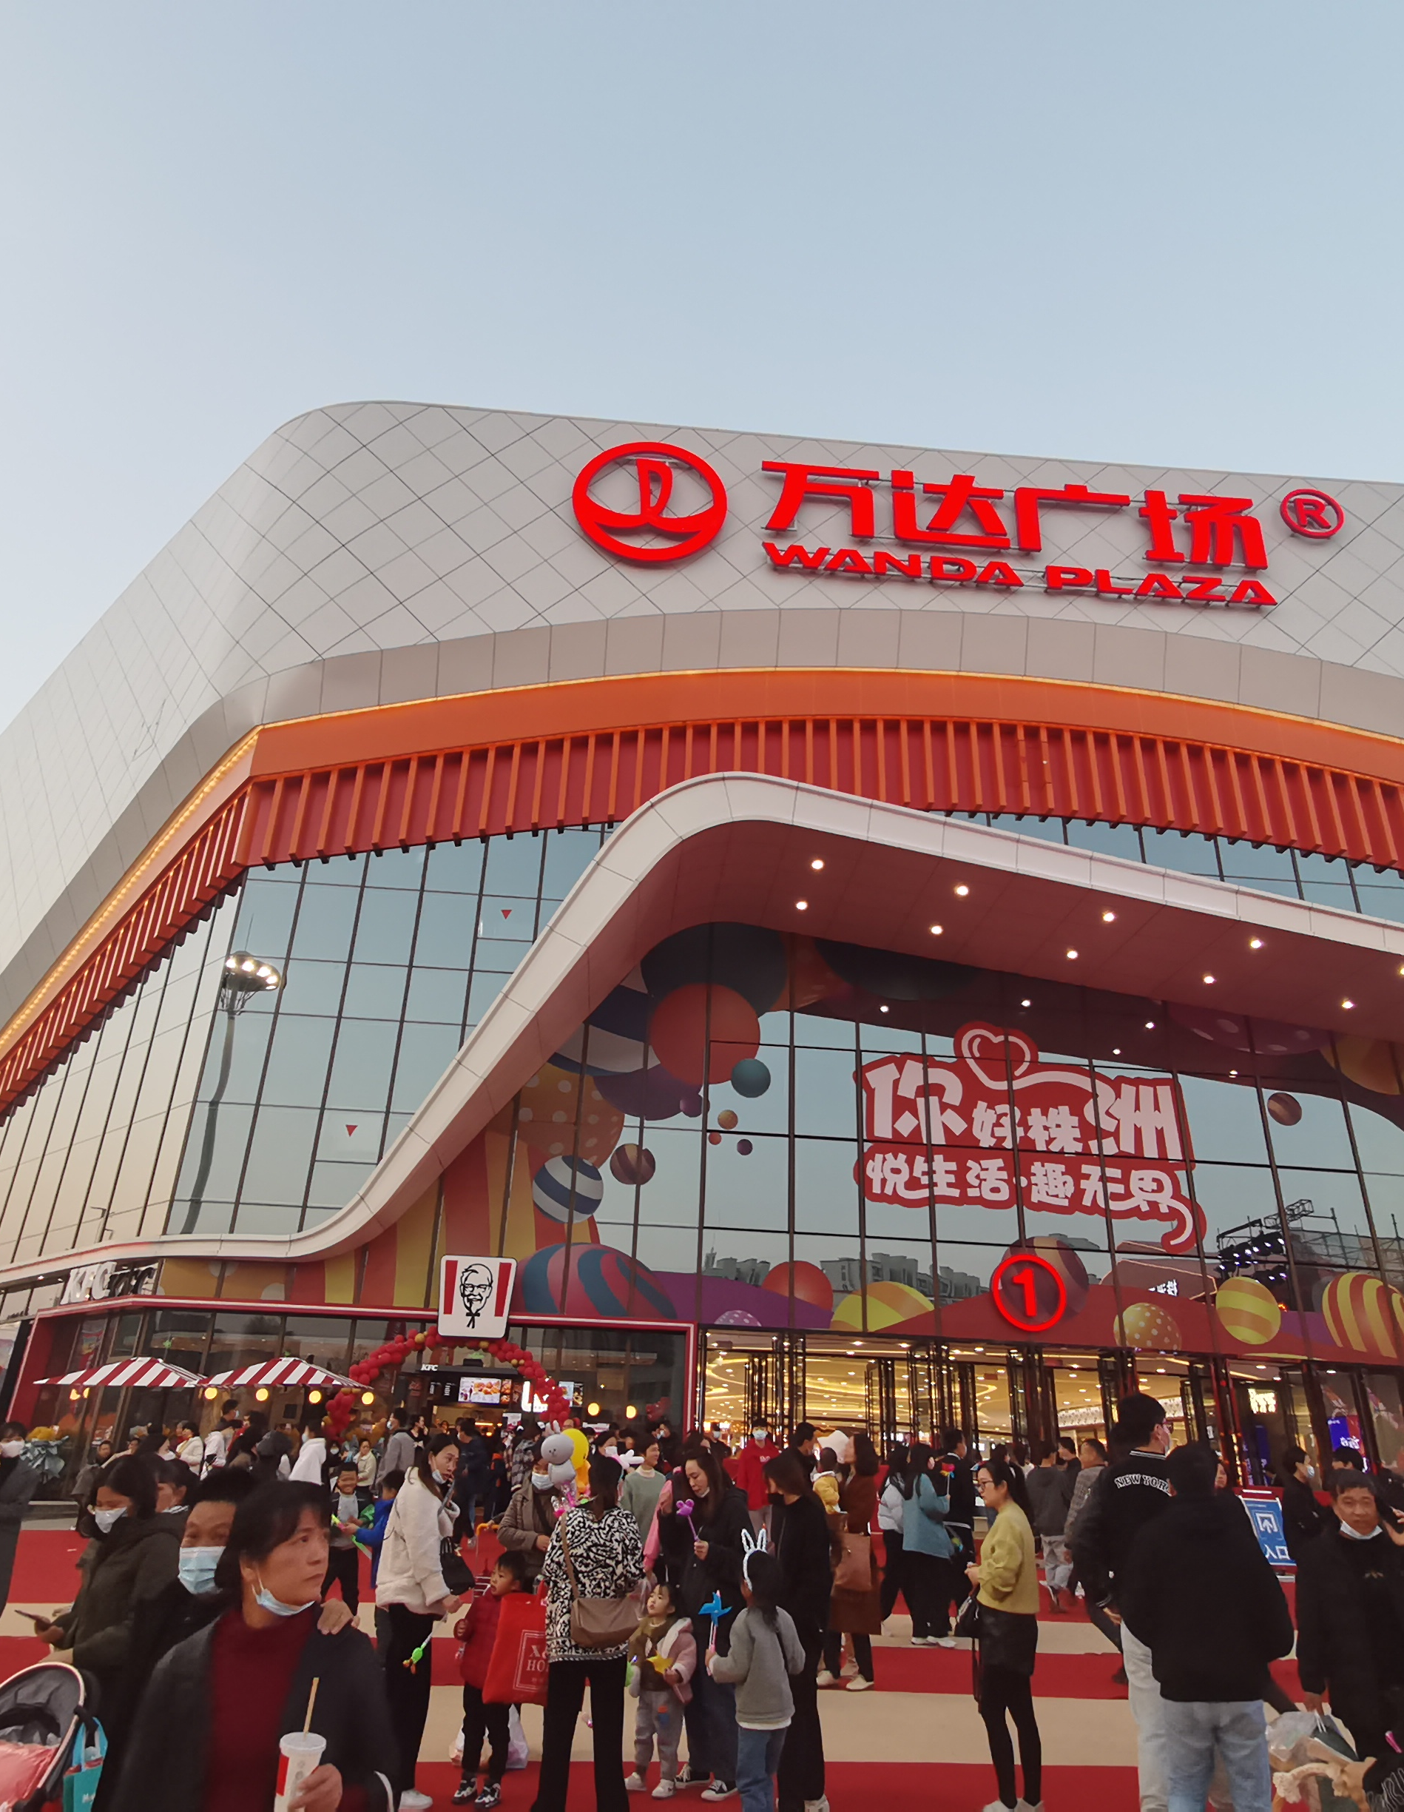
株洲
DAN智云-未来创造者
THANKS
谢谢大家
DAN智云
THANKS
FOR
WATCHING
主讲人：陈德林
株洲星雅实验学校K2202
Notes:
以上就是我本次演讲的全部内容，我是株洲星雅高2202班陈德林，感谢大家的聆听。我的家乡株洲，欢迎您！

